Slide 1
2025
NMN商业计划书
PRESENTED BY BIGO

Slide 2
0
NMN介绍
1
市场介绍
2
同行分析
3
存在问题
4
解决方案
目录
5
市场规模
6
核心竞争力
7
产品效益
8
发展目标
9
团队介绍

Slide 3
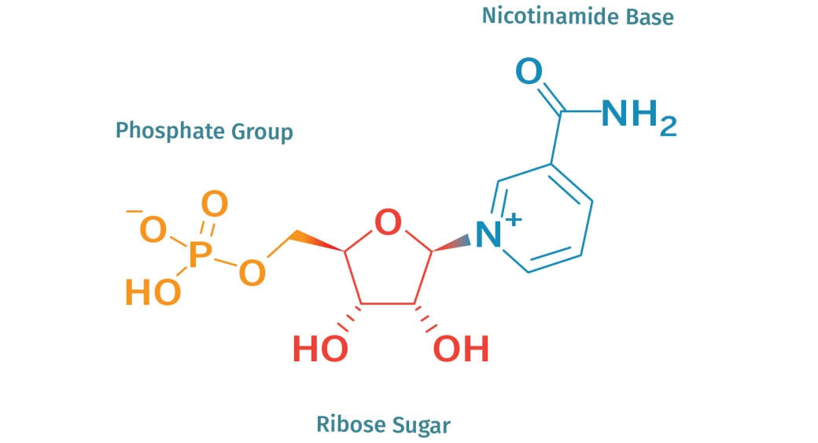
NMN介绍
NMN是什么？
NMN（Nicotinamide Mononucleotide）即烟酰胺单核苷酸，是一种自然存在于所有生命中的分子。在分子层面，它是一种核糖核苷酸，是核酸RNA的基本结构单元。
在结构上，该分子由烟酰胺基，
糖和磷酸基团组成。
NMN是NAD+（Nicotinamide Adenine Dinucleotide，烟酰胺腺嘌呤二核苷酸）的直接前体，被认为是增加细胞中NAD+水平的关键成分。

Slide 4
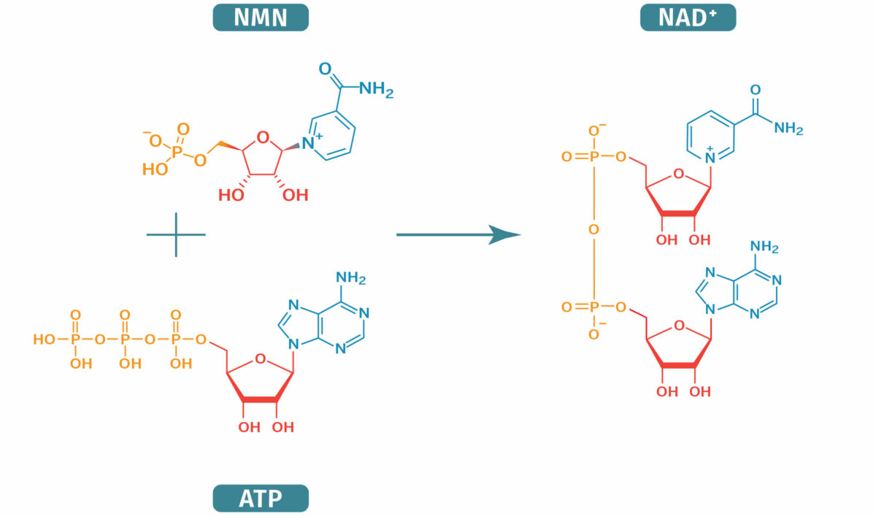
NMN介绍
NAD+是什么
NAD +是生命和细胞活动所必需的辅酶。
NAD+在人体内存在五种主要前体：色氨酸（ Tryptophan ），烟酰胺（NAM），烟酸（NA），烟酰胺核糖苷（NR）和烟酰胺单核苷酸（NMN）。其中，NMN为NAD +合成的最终步骤之一。

Slide 5
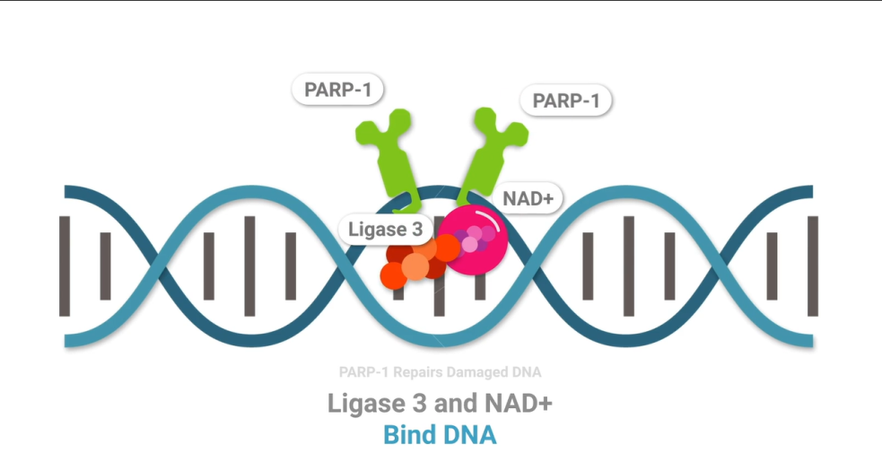
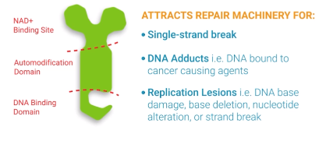
NMN介绍
NAD+能干什么
NAD +在代谢过程（例如糖酵解，TCA循环）中起着特别积极的作用，这些过程发生在我们细胞的线粒体中，是我们获取能量的方式 。
NAD+能够帮助细胞修复被损坏的DNA。
PARP是一种DNA修复分子，PARP依赖
NAD+实现修复功能。
NAD+可以激活Sirtuins。 Sirtuins是一类参与细胞应激反应和损伤修复的酶，被称为基因守护者。

Slide 6
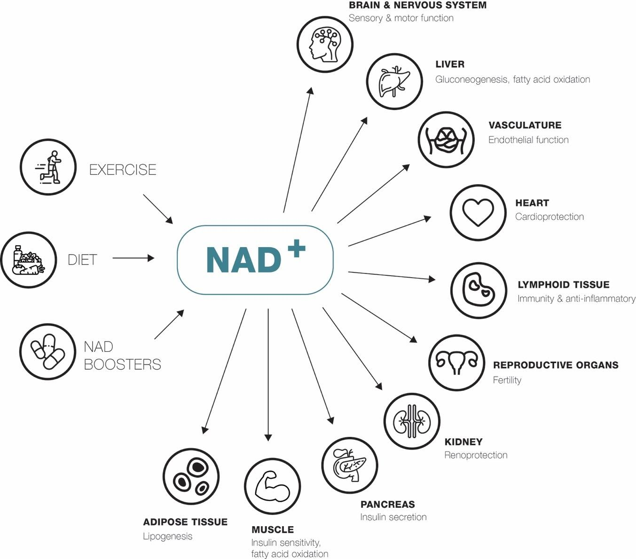
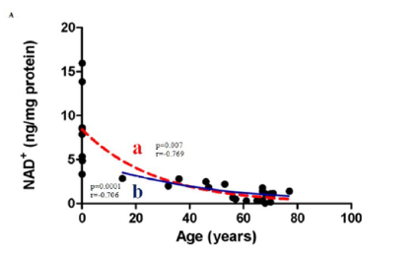
NMN介绍
为什么关注NAD+
在新陈代谢和与年龄有关的疾病等研究中发现，提高人体内NAD+含量对人体有十分积极的效果，NAD+显示出某些抗衰老特性。
NAD+具有以下功能：
延缓衰老
维持新陈代谢正常
保护心脏功能
减缓神经退化
增强免疫系统
然而，NAD+水平随着年龄增加断崖式下降！

Slide 7
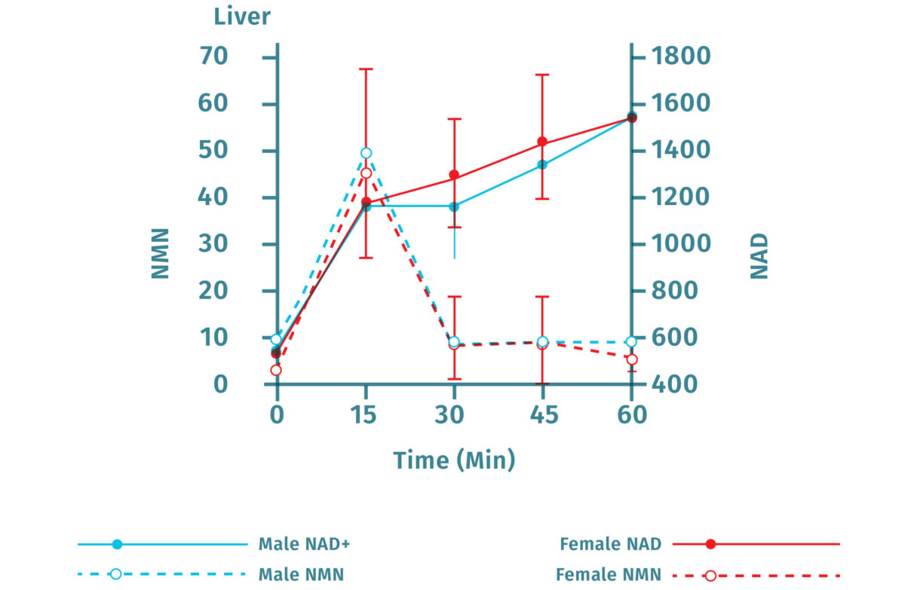
NMN介绍
将NMN作为NAD+的补充
NAD+由于分子量大，无法直接口服补充；
科研证实NMN直接口服能够有效增加NAD+的含量。
日本科学家研究测试了日本男性和女性口服NMN后体内的NAD+含量，得到了肯定的结论。
相关论文：
Irie, J., Inagaki, E., Fujita, M., Nakaya, H., Mitsuishi, M., Yamaguchi, S., … & Okano, H. (2019). Effect of oral administration of nicotinamide mononucleotide on clinical parameters and nicotinamide metabolite levels in healthy Japanese men. Endocrine journal, EJ19-0313.

Slide 8
市场介绍
市场基本情况
在全球，北美和中国是最大的制造区。在NMN领域，中国目前是生产市场的领导者，占据46.41%的生产市场份额。
北美，欧洲和中国是全球NMN市场的主要消费地区，其中中国具有最大的市场。 2019年，中国的消费量约占全球总消费量的66.59％。
GeneHarbor, Herbalmax, Shinkowa Pharmaceutical, EffePharm and Genex Formulas等企业目前是世界领先的NMN制造商。
NMN的下游应用有保健品，化妆品等。在全球范围内，保健产品是最大的应用市场，占2019年NMN总消费量的99.74％。

Slide 9
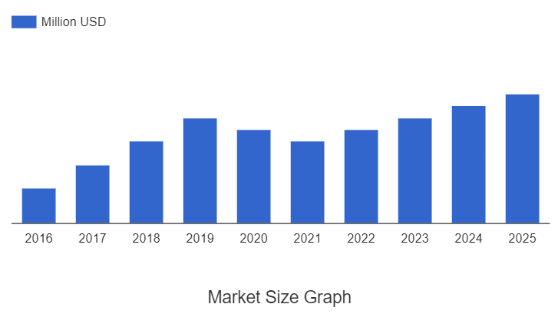
市场介绍
NMN市场容量
根据BMRC（ Brandessence Market Research & Consulting ），未来五年NMN市场的年平均收益增长率将达到7.6%，全球市场规模将从2019年的96.3亿美元增长到2025年的129亿美元。
根据中信证券预测，NMN产品每覆盖1%服用保健品的人口就对应304亿元的市场空间，伴随抗衰老产品未来市场不断推广，如果NMN产品能覆盖当前服用保健品人口的3%，其市场规模有望达到千亿元。

Slide 10
市场介绍
市场未来发展趋势
前景有喜有忧
NMN的蓝海市场，吸引了越来越多的商家，但是，因缺乏统一的行业标准，进入门槛低，没有科研实力的公司也在出售自己的NMN产品。
赛道拥挤，主导地位不变
NMN进入门槛不高与巨大前景的诱惑，势必引发企业“扎堆”，产品品质良莠不齐，导致行业乱象。但是，不做新时代的布局，不靠学术支撑，很难进入未来的赛道。
风口浪尖，先面壁再破壁
NMN处于风口浪尖，大量劣质品涌入，很多时候，消费者甚至对产品“安全性”这一最基本要求充满质疑。 因此NMN企业现在要做的就是“面壁”，找出隐忧，再谋发展。

Slide 11
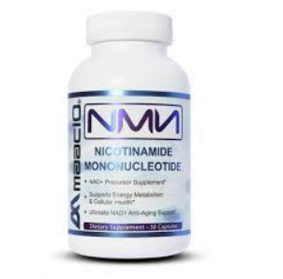
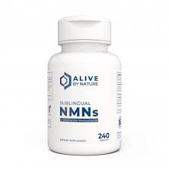
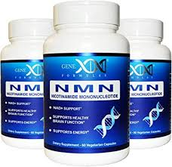
同行分析
竞争对手
全球的NMN制造商主要有：
GeneHarbor
Herbalmax
Mirailab
Genex Formulas
Shinkowa Pharmaceutical
Maac10 Formulas
Bontac
Shandong Sihuan Pharmaceutical Co.,Ltd.
EffePharm
Zhejiang Jiahua Pharmchemical Co., Ltd.

Slide 12
同行分析
同行领先者的经营情况
以目前占据最大市场的GeneHarbor为例，GeneHarbor投资了20亿修建了全球最大规模的NMN工厂。如今，该工厂已经正式投入生产，一期平均每年200吨产量，最高可达300吨产量，可以满足近80万人的需求，2019年营业额达到17亿元。二期工程将拥有年产量1000吨的产能。
竞争情况
目前的市场竞争激烈，但缺乏统一的行业标准，质量标准参差不齐，很多企业的产品纯度低，以次充好，大量没有资质的产品充次在市场中。市场急需要有资质，质量有保障的品牌，因此市场仍然有巨大的发展空间。

Slide 13
存在问题
NMN市场中的问题
公众信任问题
由于目前没有统一标准，其中不乏虚假资质、鱼目混珠的产品，另外一些企业夸大效果，把NMN描述成包治百病的“神药”，让公众产生疑惑，引起信任危机。
技术问题
目前很少有企业能够达到NMN的生产提纯的标准，缺少生产工艺和设备的企业大量存在，因此市场中存在大量以次充好的产品。
价格问题
主要NMN生产厂商的售价从每千克数百万到几十万不等，而在批发平台上为1-2万/kg，也有低至千元每千克的售价，价格高低不一，价格与产品质量不匹配。

Slide 14
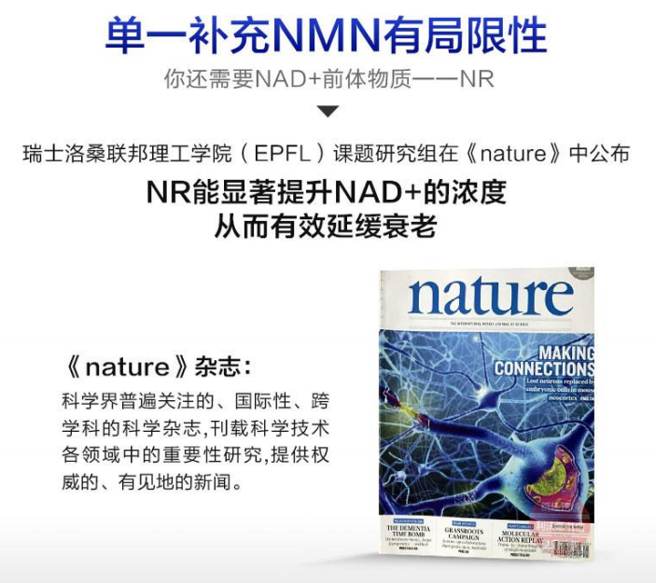
存在问题
未满足的用户需求
中国公民普遍有对健康、长寿的需求，然而目前随着社会老龄化，公民的健康问题日渐突出，医疗机构负担重；
NMN市场混乱，消费者缺少准确的信息，没有资质的产品大量充斥在市场中，有的厂商甚至出售假冒产品，消费者很难买到质量过关的产品；
NMN市场缺乏统一标准，定价混乱，消费者无法买到高质量且价格合理的NMN。
NMN的局限性
单一补充NMN有局限性，细胞对NMN吸收率有限，无法最大限度提升体内NAD+。

Slide 15
解决方案
技术问题
没有学术支撑，未来很难打开NMN市场，因此要依靠强大的科研团队，采用先进的设备生产高纯度、无杂质的原材料，确保NMN的安全性和有效性。
公众信任问题
重视NMN相关科普，与相关医学专家、学术机构合作，建立论坛和科普网站，正确宣传，不夸大NMN的作用，让公众正确认识NMN。
价格问题
减少中间商环节，建立官网直销途径和第三方（淘宝、京东）直营店，确保消费者买到高质量、合理价位的NMN。
NMN局限性
不局限于NMN，应用新技术、新配方，以提升人体内NAD+的含量、促进人体健康为宗旨。

Slide 16
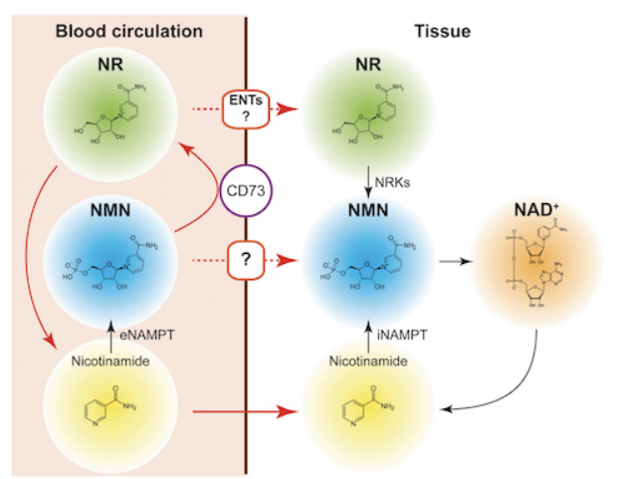
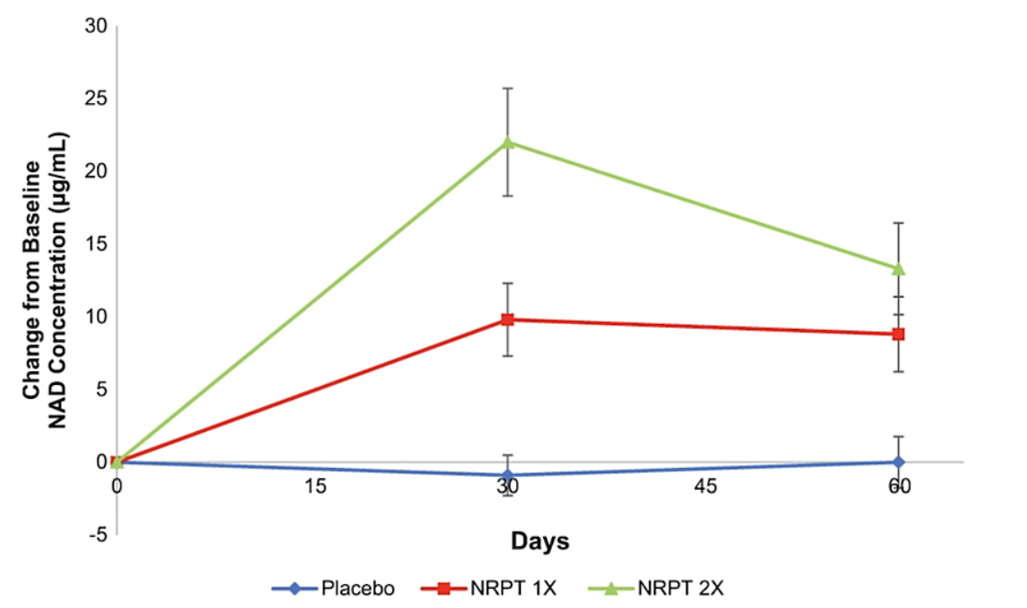
核心竞争力
采用了NMN+NR强强联合
NMN和NR都是NAD+前体物质。NR体积小，利用率高，容易穿透细胞壁。而且长期服用NR，可提高人体自身合成NMN的能力，这是目前市面上其他产品所不具备的优点。NMN双效复合片采用发酵后提取法，有效成分高，不会残留杂质。

Slide 17
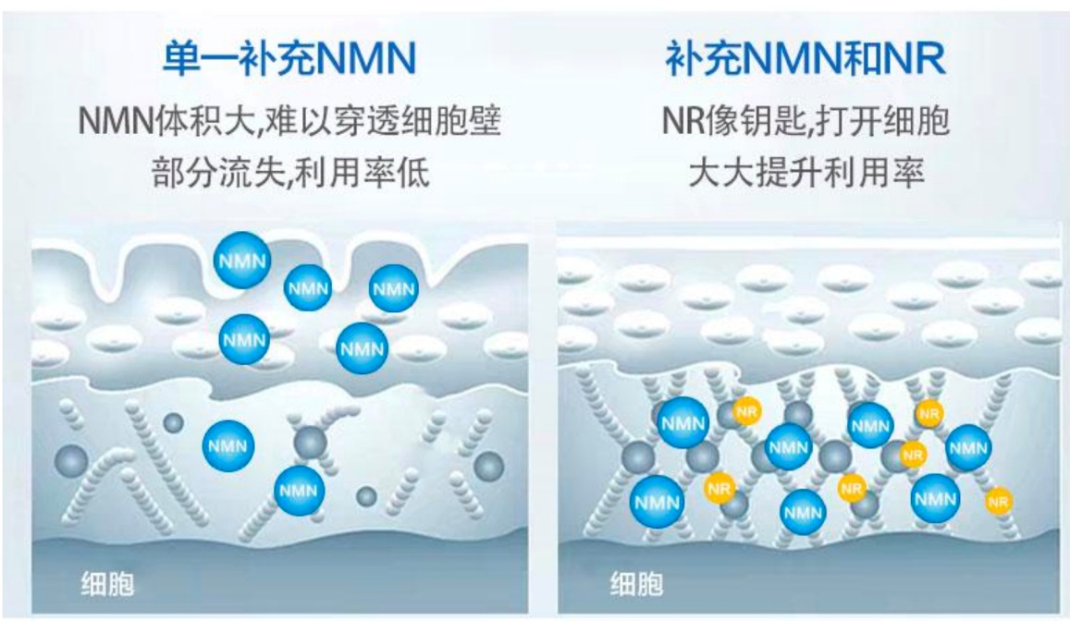

Slide 18
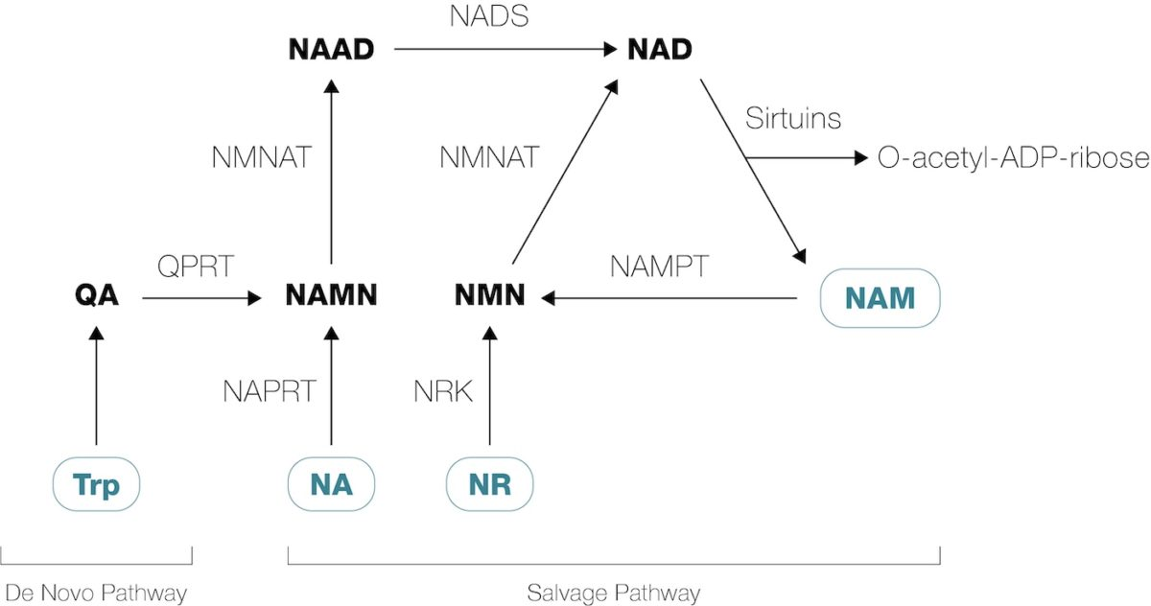
核心竞争力
NMN和NR的安全性
根据研究，在健康人类中，单次口服NMN 500mg是安全有效的，不会引起任何明显的有害影响。
健康人类服用100、300和1000 mg NR，在2周内显着增加了全血NAD +（即22％，51％和142％）和其他NAD +代谢产物。NR组和安慰剂治疗组之间或不同NR剂量组之间均未发生异常反应。
相关论文：
[1] Irie J, Inagaki E, Fujita M, Nakaya H, Mitsuishi M, Yamaguchi S, Yamashita K, Shigaki S, Ono T, Yukioka H, Okano H, Nabeshima YI, Imai SI, Yasui M, Tsubota K, Itoh H. Effect of oral administration of nicotinamide mononucleotide on clinical parameters and nicotinamide metabolite levels in healthy Japanese men. Endocr J. 2020 Feb 28;67(2):153-160.
[2] Conze D, Brenner C, Kruger CL. Safety and Metabolism of Long-term Administration of NIAGEN (Nicotinamide Riboside Chloride) in a Randomized, Double-Blind, Placebo-controlled Clinical Trial of Healthy Overweight Adults. Sci Rep. 2019 Jul 5;9(1):9772.
在体内NMN和NR如何转换为NAD+

Slide 19
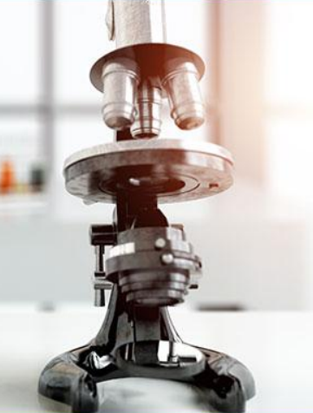
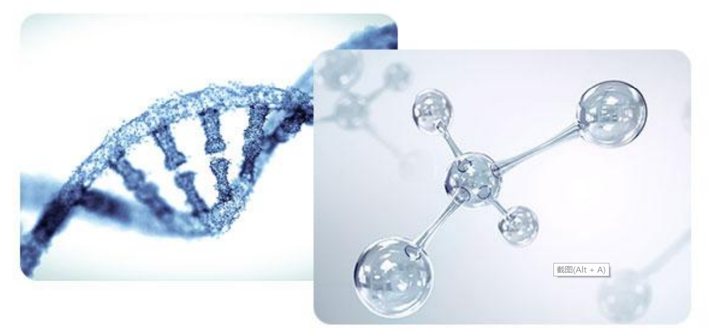
核心竞争力
采用生物酶催化技术通过双重机制生产NMN
生物酶催化技术与酶定向进化技术，模仿人体内催化酶的工作进程，采用特殊技术定向选择出活力更高、稳定性更好的NMN和NR，其高纯度、小分子结构在人体内高转化，容易被吸收。

Slide 20
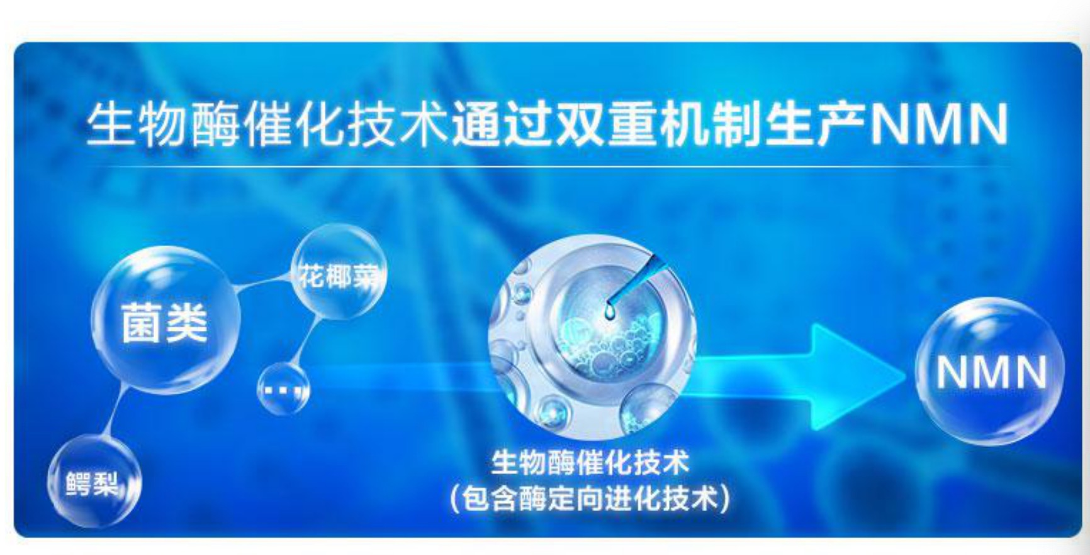

Slide 21
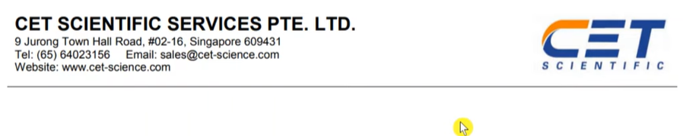
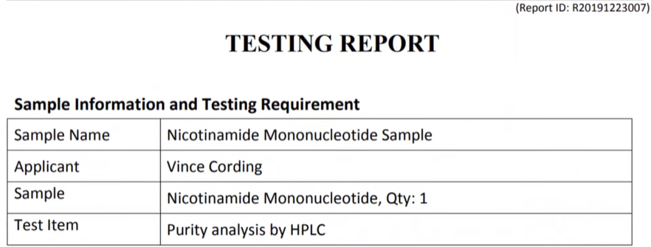
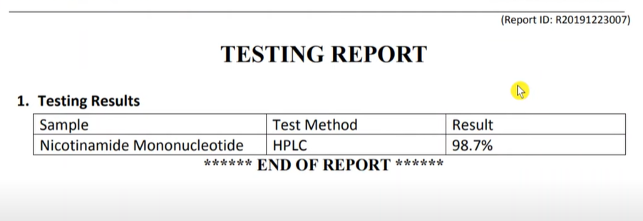
核心竞争力
价格品牌对比
检测报告
我们和其他主要品牌的生产工艺及其售价
产品 | 生产工艺 | 售价 元/g
Herbalmax | 生物酶法 | 397.3
GeneHarbor | 全酶法 | 166.7
Shinkowa Pharmaceutical | 生物酶法 | 2461.7
Mirailab | 发酵法 | 1200
Fooubody | 绿色酶法合成 | 86.7
我们 | 生物酶催化+酶定向进化 | 2222

Slide 22
市场规模
根据可信市场报告（BMRC）估计
据BMRC预测，2022年全球NMN市场为103.5亿美元（约合683亿元），中国占总消费市场的66.6%，预测我们占据全国市场的10%，由此推算2022年市场规模可达约45亿元。
未来5年（2025年）NMN市场预估可达约129亿美元（约合851.4亿元），预测此时我们占据全国市场的30%，由此推算5年后市场规模可达约170亿人民币。
从可消费人口估计
按照中信证券的报告，如果NMN产品能覆盖当前服用保健品人口的3%，其市场规模有望达到千亿，按照我们的市场份额，未来的市场潜力可达300亿元。

Slide 23
产品效益
我们的NMN产品投入生产并开展销售业务后，在社会和经济两方面都将产生巨大的效益：
社会效益
从微观上满足了老百姓健康长寿的需求，NMN减缓了细胞衰老，降低了心脑血管等病疾病的发病率，增强了免疫系统，提高了公民的幸福指数；宏观上在一定程度上减少了医疗机构的负担，节省了医疗资源，提高了公民的平均寿命。
经济效益
NMN产业将带来巨大的经济效益，估计一期建设需要投产5-10亿元，厂房规模达到50亩，生产、销售等带动就业1500人，直接经济效益达到45亿元。

Slide 24
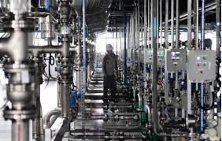
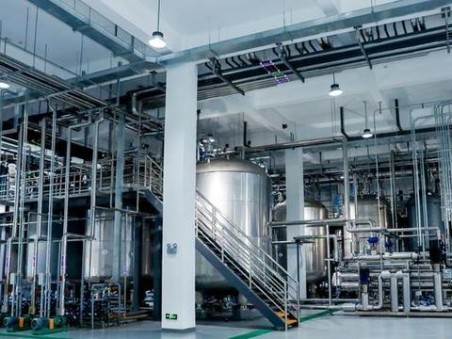
发展目标
一期工程我们将投资5-10亿元，建立年产100吨的生产线，满足10万人的需求，争取在2022年完成，销售额达到45亿元；
二期工程我们将建立年产250吨的生产线，满足全国25万人的需求，营业额达到170亿元，达到占全国份额的30%的目标。

Slide 25
团队介绍
合作团队
我们和美国德克萨斯州的Sinclair团队合作，该团队在生命科学领域具有强大的科研实力，研究包括DNA修复，生育力，线粒体功能障碍，伤口愈合等课题，还有一个特别的项目组专门研究衰老相关问题 ，并且在在研究人类衰老和如何逆转衰老这一方向处于世界领先水平；
Sinclair团队培养了超过100名研究专家，其中很大一部分是博士后，他们对最新的科学和技术有广泛的研究，团队中的很多成员在学术界和工业界都有着卓越的成就，创立了15家相关公司。
相关论文
[1] Li, J., Bonkowski, M. S., Moniot, S., Zhang, D., Hubbard, B. P., Ling, A. J., … & Aravind, L. (2017). A conserved NAD+ binding pocket that regulates protein-protein interactions during aging. Science, 355(6331), 1312-1317.
[2] Irie, J., Inagaki, E., Fujita, M., Nakaya, H., Mitsuishi, M., Yamaguchi, S., … & Okano, H. (2019). Effect of oral administration of nicotinamide mononucleotide on clinical parameters and nicotinamide metabolite levels in healthy Japanese men. Endocrine journal, EJ19-0313.

Slide 26
团队介绍
核心成员
Sinclair团队有着非常优秀的研究成员，他们均有丰富的从业经历，下面两位是团队核心管理者。
Jeff Klein
Jeff Klein是Sinclair团队的药性毒性研究主管，在药品开发中具有相当的资质。
在Rutgers大学完成了他的博士学位，在Maine的Jackson实验室他开始研究分子生物和基因，在这里他主管药品（包括NMN）的药性和毒性的研究。
Alex Wakefield
Alex Wakefield博士是药品部的副主席，负责项目的信息数据管理、临床测试等。
Alex Wakefield有超过30年在不同领域的药品开发流程经验，包括5年在Eli Lilly和Covance的经历。在这里他主管包括NMN产品的药品研发流程。

